Slide 1
Smart Windows
Université d’été
Abdennadher Raed
Antoniadis Orphée
Liatti Steven

Slide 2
Fonctionnalités
Fermeture et ouverture des fenêtres en fonction de la température et du vent
Réglage du store en fonction de la luminosité
Monitoring via une application web
Contrôle à distance des fenêtres et des stores

Slide 3
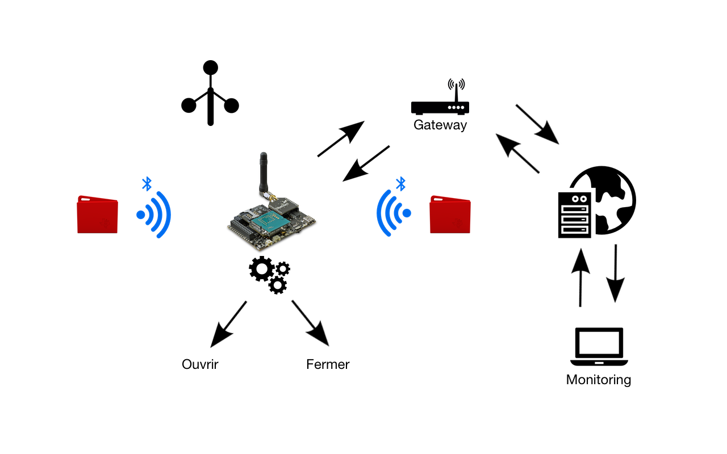
Schéma Global

Slide 4
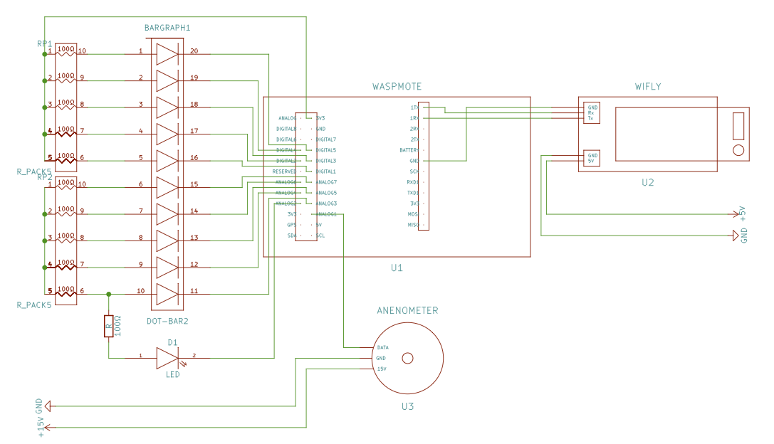
Schéma Électrique

Slide 5
Communication Waspmote - Senseurs
Ouvrir
Envoi des données
Réception par la Waspmote
Comparaison des données reçues
Fermer

Slide 6
Communication Waspmote – Python
Envoi des données sur le port UART
Réception et envoi par le WiFly
Traitement des données par le code Python
…

Slide 7
Communication PYTHON – Web
Traitement des données par le code Python
Écriture des données sur la base
Affichage sur une page web
…

Slide 8
Questions ?

